Slide 1


PHP Hypertext Preprocessor

Slide 2
Übersicht
Was ist PHP?
Ist PHP heute noch relevant?
Wie wird PHP verwendet?
Vor und Nachteile von PHP
Syntax von PHP (im Vergleich zu Javascript)
HTML Code mit PHP
REST API mit PHP ohne Frameworks
Übung „PHP REST API für Todo Liste“

Slide 3
Was ist PHP?
PHP steht für "Hypertext Preprocessor" und ist eine serverseitige Skriptsprache.
Es wird hauptsächlich für die dynamische Webentwicklung verwendet, um Inhalte auf Webseiten zu generieren.
PHP-Code wird auf dem Server ausgeführt und kann HTML eingebettet werden, um dynamische Webseiten zu erstellen.
Es ist eine Open-Source-Sprache, die eine breite Unterstützung und eine große Entwicklergemeinschaft hat.

Slide 4
Zeitlicher Trend von PHP
Anfangsphase (1995-2000): PHP etabliert sich als führende Sprache für die Entwicklung dynamischer Websites.
Wachstumsphase (2000-2010): PHP wird immer beliebter und erreicht seinen Höhepunkt mit einem Marktanteil von über 80%.
Stabilisierungsphase (2010-2020): PHP behält seinen Marktanteil, aber neuere Sprachen wie JavaScript und Python gewinnen an Bedeutung.
Heutige Situation (2020-heute): PHP ist nach wie vor eine wichtige Sprache für die Webentwicklung, aber es ist nicht mehr die dominierende Kraft, die es einmal war.

Slide 5
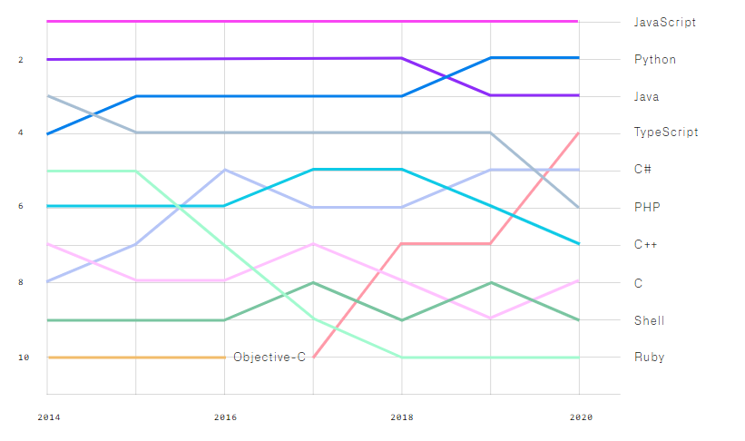

Slide 6


Ist PHP heute noch relevant?
Ja, PHP ist nach wie vor eine relevante und weit verbreitete Sprache für die Webentwicklung. → Ca 70% aller Webseiten verwenden PHP
Es wird in vielen bekannten Content-Management-Systemen wie WordPress, Drupal und Joomla verwendet.
PHP hat sich weiterentwickelt und ist mit modernen Funktionen und Frameworks wie Laravel oder Symphonie ausgestattet
Es gibt eine große Anzahl von PHP-Entwicklern, eine große Community und eine Vielzahl an Bibliotheken.

Slide 7
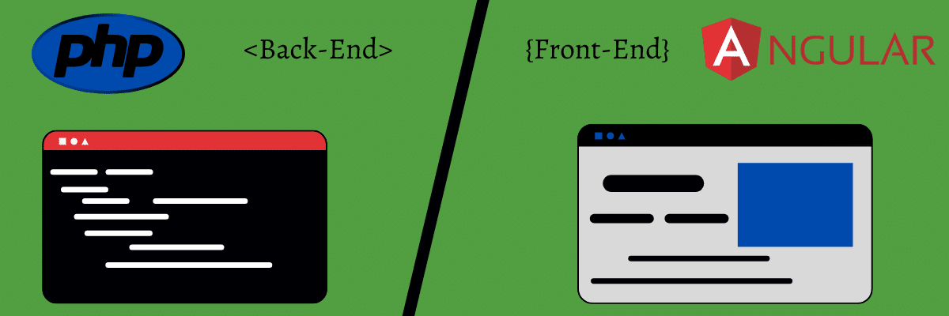
Wie wird PHP verwendet?
PHP wird verwendet, um dynamische Webseiten zu erstellen, Formulardaten zu verarbeiten, Inhalte aus Datenbanken abzurufen und vieles mehr.
Es kann auch für die Erstellung von REST APIs, Befehlszeilenanwendungen und sogar Desktopanwendungen verwendet werden.
PHP wird häufig in Kombination mit HTML, CSS und JavaScript verwendet, um vollständige Webanwendungen zu erstellen.
Heutzutage wird es außerhalb von CMS Systemen mehr im Backend verwendet als im Frontend. Frameworks wie React und Angular sind hier stärker im Trend können aber durchaus mit PHP gemeinsam verwendet werden

Slide 8
Vorteile von PHP
Weit verbreitet und dokumentiert: PHP ist eine der am weitesten verbreiteten serverseitigen Skriptsprachen mit einer großen Community und umfangreicher Dokumentation, was die Einarbeitung und Entwicklung erleichtert.
Einfach zu erlernen und einzusetzen: PHP ist bekannt für seine Benutzerfreundlichkeit und Einfachheit, was es für Anfänger leicht macht, die Grundlagen zu erlernen und schnell produktive Ergebnisse zu erzielen.
Integration mit Webtechnologien: PHP bietet nativen Support für verschiedene Webtechnologien wie HTML, CSS und JavaScript, was die Entwicklung von Webanwendungen erleichtert.
Umfangreiche Bibliotheken und Frameworks: PHP verfügt über eine Vielzahl von Bibliotheken und Frameworks wie Laravel, Symfony und CodeIgniter, die die Entwicklung beschleunigen und bewährte Methoden für die Implementierung von Funktionen bieten

Slide 9
Nachteile von PHP
Performance: Im Vergleich zu anderen Sprachen wie Java oder C kann PHP eine niedrigere Leistung haben, insbesondere bei hochbelasteten Anwendungen. Dies liegt teilweise daran, dass PHP eine interpretierte Sprache ist und nicht direkt in Maschinencode kompiliert wird.
Skalierbarkeit: PHP kann bei der Skalierung großer Anwendungen oder bei der Verwaltung von hohem Datenverkehr eine Herausforderung darstellen. Obwohl es möglich ist, skalierbare PHP-Anwendungen zu entwickeln, erfordert dies oft zusätzliche Ressourcen und Optimierungen.
Sicherheit: Historisch gesehen wurde PHP für Sicherheitslücken und Schwachstellen kritisiert. Die sichere Entwicklung von PHP-Anwendungen erfordert besondere Aufmerksamkeit und sorgfältige Best Practices.

Slide 10
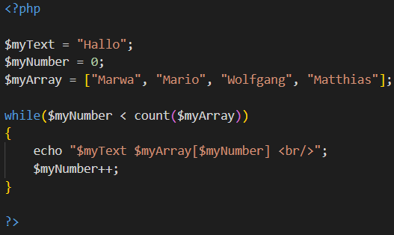
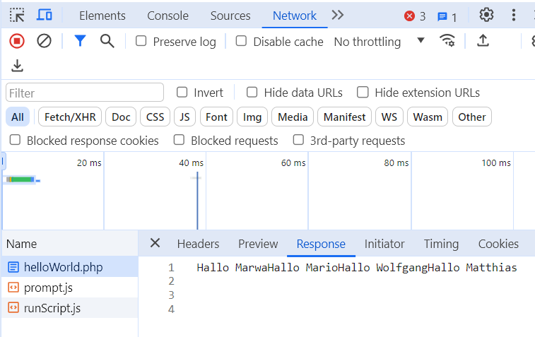
Syntax von PHP
Ähnlichkeiten zu C/C++ Bsp: Jede Codezeile muss mit einem “;“ beendet werden
Code wird innerhalb von Codeblöcken mit <?php ... ?> angegeben
Variablen werden immer mit $-Zeichen definiert und können ihren Datentyp dynamisch ändern
Darüber hinaus werden bekannte Datentypen (Arrays, Integers, strings,…), Bedingungen (if), Schleifen (for, while)
Über den Befehl „echo“ wird Inhalt im Browser angezeigt. Wird php im Backend verwendet wird die Ausgabe über echo in der Entwicklerkonsole sichtbar (Hilfreich für Debugging)

Slide 11
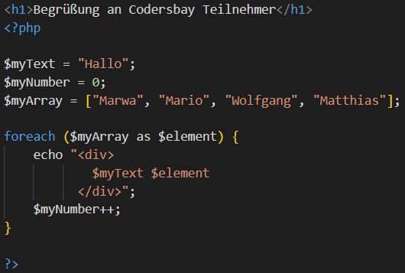
HTML Code mit PHP
PHP kann verwendet werden, um HTML-Code dynamisch zu generieren und in eine Webseite einzubetten.
Dies ermöglicht es, Daten aus Variablen oder Datenbankabfragen in HTML-Strukturen zu integrieren.
Dafür werden Codeblöcken mit <?php ... ?> innerhalb von normalen HTML-Tags geschrieben
Der durch „echo“ ausgegebene Inhalt kann wiederum die bekannten HTML Tags verwenden.
PHP injiziert sozusagen Dynamischen HTML Code in den statischen Code Drumherum
Achtung! Werden PHP-Codeblöcke innerhalb von HTML Code verwendet muss die Datei die Endung „.php“ besitzen

Slide 12
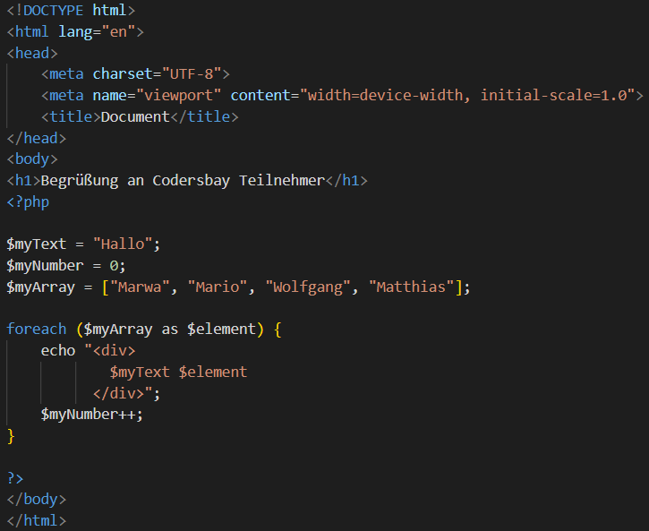
HTML Code mit PHP

Slide 13

Übung zu HTML mit PHP
Kopiere das Frontend deiner bestehenden Todo-Liste in ein todo.php File
Verwende PHP und HTML um eine statische Todo Liste zu erstellen
Alle Todos sollen dabei als Strings in einem Array gespeichert sein
Nutze dieses Array und eine Schleife um die Arrayelemente als HTML Elemente auszugeben

Slide 14
REST API mit PHP (ohne Frameworks)
PHP kann verwendet werden um eine REST API aufzubauen
Dafür wird im ersten Schritt ein Datenbank Config Datei erstellt in der die Verbindung zur Datenbank hergestellt wird
Häufig werden eigene PHP Dateien erstellt um Middleware Funktionen abzudecken
Danach werden für jeden Endpoint eigene PHP Dateien erstellt die die Config Datei importieren und die eingehenden Anfragen bearbeiten
Über den Befehl „echo“ wird eine Antwort in Form von JSON zurück gesendet

Slide 15
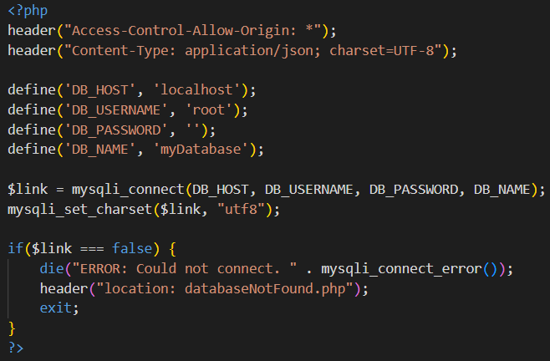
Datenbank Config mit PHP

Slide 16
Datenbank Config mit PHP
Header für CORS (Cross-Origin Resource Sharing) setzen:
header("Access-Control-Allow-Origin: *");: Erlaubt Anfragen von allen Ursprüngen auf diese Ressource.
header("Content-Type: application/json; charset=UTF-8");: Gibt an, dass die Antwort im JSON-Format mit UTF-8-Zeichenkodierung vorliegt.
Definition der Datenbankverbindungsinformationen:
define('DB_HOST', 'localhost') definiert den Hostnamen für die Datenbankverbindung.
define('DB_USERNAME', 'root') definiert den Benutzernamen für die Datenbankverbindung.
define('DB_PASSWORD', '') definiert das Passwort für die Datenbankverbindung.
define('DB_NAME', 'myDatabase') definiert den Namen der Datenbank.
Herstellen der Verbindung zur Datenbank:
mysqli_connect(DB_HOST, DB_USERNAME, DB_PASSWORD, DB_NAME) stellt eine Verbindung zur MySQL-Datenbank her.
mysqli_set_charset($link, "utf8") setzt das Zeichensatzformat auf UTF-8.
Überprüfen der Verbindung und Fehlerbehandlung:
if($link === false) { ... } überprüft, ob die Verbindung erfolgreich hergestellt wurde.
die("ERROR: Could not connect. " . mysqli_connect_error()) Gibt eine Fehlermeldung aus, wenn die Verbindung fehlschlägt.
header("location: databaseNotFound.php") leitet den Benutzer auf eine andere Seite um, wenn die Verbindung fehlschlägt.
exit;: Beendet das Skript

Slide 17
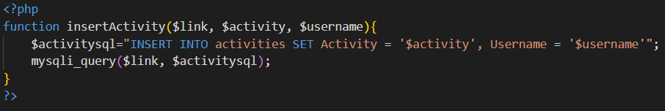
Middleware mit PHP
function insertActivity($link, $activity, $username) { ... }: Definiert eine Middleware die Aktivitäten in einer Datenbank loggen soll
SQL-Abfrage mit einfachem String erstellen
"INSERT INTO activities SET Activity = '$activity', Username = '$username‘ "
SQL-Abfrage ausführen
mysqli_query($link, $activitysql) Führt die SQL-Abfrage mithilfe der gegebenen Datenbankverbindung ($link) aus. Dadurch wird die Aktivität zusammen mit dem Benutzernamen in die Datenbanktabelle eingefügt.

Slide 18
PHP Endpoints definieren
Importieren der benötigten Datenbank Config und der Middleware
require_once
SQL-Abfrage ausführen:
$sql = "SELECT * FROM todos ORDER BY ID ASC";: Definiert eine SQL-Abfrage, die alle Daten aus der Tabelle "todos" abruft und nach der Spalte "ID" aufsteigend sortiert.
SQL-Abfrageergebnisse abrufen:
$result = mysqli_query($link, $sql);: Führt die SQL-Abfrage mithilfe der angegebenen Datenbankverbindung ($link) aus und speichert das Ergebnis im $result.
Daten in ein assoziatives Array konvertieren:
$rows = array(): Initialisiert ein leeres Array namens $rows, das dazu verwendet wird, die abgerufenen Daten zu speichern.
while($r = mysqli_fetch_assoc($result)) { $rows[] = $r; }: Iteriert über jedes Zeilenobjekt im $result und konvertiert es in ein assoziatives Array ($r) mit dem Namen $rows[].
HTTP-Statuscode setzen:
http_response_code(200);:
JSON-Antwort senden:
echo json_encode($rows): Konvertiert das Array $rows in das JSON-Format und sendet es als Antwort zurück. Dabei werden die Daten der "todos"-Tabelle im JSON-Format an den Client gesendet.

Slide 19
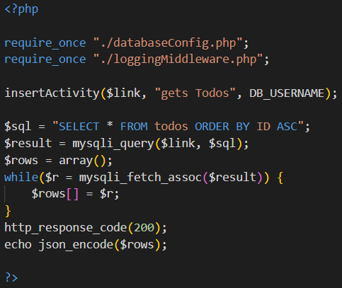
PHP Endpoints definieren

Slide 20
Übung zu REST API mit PHP
Schreibe einen REST Endpoint (GET) mit PHP den du anschließend in deiner React TODO Listen App verwendest.
Tipp: Aufruf eines PHP Endpoints funktioniert genau wie der Aufruf eines Node Endpoints mit Hilfe von fetch(Pfad zu PHP Datei)

Slide 21

Viel Erfolg beim Entwickeln!

